Slide 1
01.IntroSpring(개발환경구축및설명)

Slide 2

Spring
Spring 개발업체인 SpringSource가 직접 만들어 제공하는 이클립스의 확장판. Spring 개발에 최적화 되도록 만든 Integrated Development Environment, IDE 이다.
자바(JAVA)언어를 기반으로, 다양한 어플리케이션을 제작하기 위한 약속된 프로그래밍 틀 입니다.
예전 EJB의 경우 고가의 장비(WAS 등등…)가 필요 되어지고, 개발환경 및 설정 그리고 테스트 환경에 많은 애로사항들이 존재 했습니다.
하지만 스프링의 경우 톰캣을 이용할 수 있으며, EJB에 비해서 코드의 경량화 그리고 개발 중에 테스트가 쉽다는 점이 특징 입니다.
위에서 언급한 내용은 스프링의 전체적인 특징이며, 세부적인 특징들에 대해서 앞으로 하나씩 학습해 보도록 하겠습니다.
스프링의 국내에서 자바개발자들에게 표준프레임워크가 되었습니다.
스프링의 기본을 정확히 학습한다면, 다양한 어플리케이션을 쉽고 빨리 개발할 수 있을 것 입니다.
물론 스프링학습 이전에 JAVA언어 및 JSP&Servlet 에 대한 선행학습이 반듯이 필요하며, 그 외에 html, javascript, jquery, css등의 스크립트 언어도 기본적인 학습이 필요 합니다.
스프링은 계속해서 업데이트(버전업) 되고 있으며, 업데이트 되는 내용에 대한 꾸준한 학습이 필요 합니다. 그렇다고 업데이트가 자주 발생하지는 않습니다.

Slide 3
개발환경 구축
JDK 설치
1. http://java.sun.com 접속
2. Downloads 진입

Slide 4
개발환경 구축
3. JDK 다운로드

Slide 5
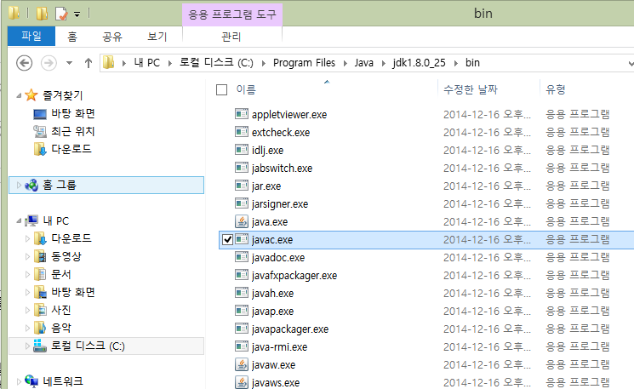
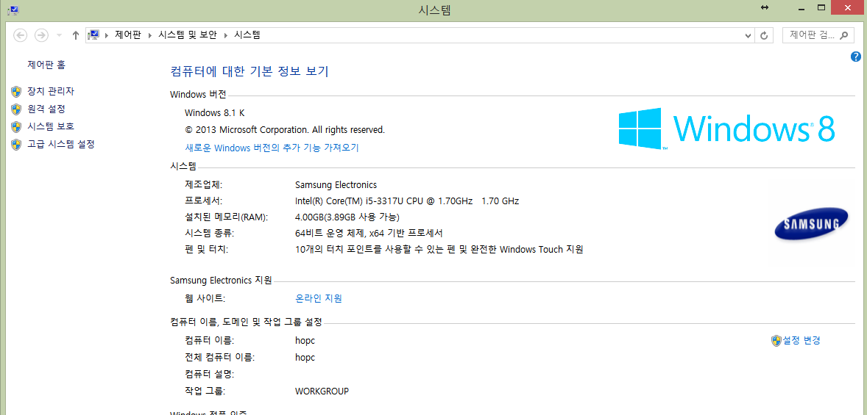
개발환경 구축
JAVA 환경 변수 Setting
bin/javac.exe : .java 파일을 JVM이 받아들일 수 있는 .class 파일로 변환 시켜주는 프로그램. 매번 해당 경로에 들어가서 실행하기가 번거로우므로, 환경 변수 설정을 통해 어디서나 실행 가능하게 함.
bin/javac.exe
시스템 설정변경

Slide 6
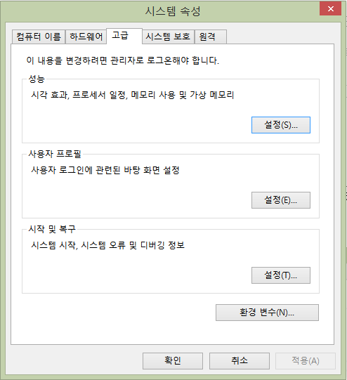
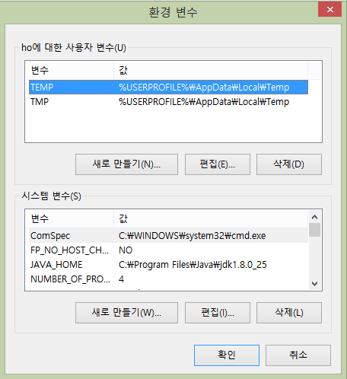
개발환경 구축
시스템 속성 > 고급 > 환경 변수
환경 변수 수정

Slide 7
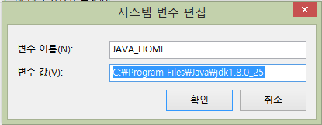
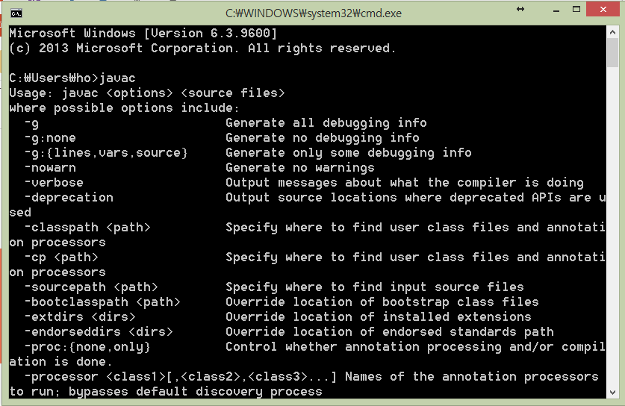
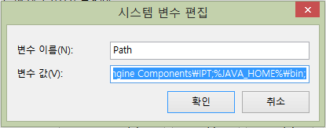
개발환경 구축
JAVA 환경 변수 설정
JAVA_HOME 환경 변수
Path 환경 변수
환경 변수 완료
7

Slide 8
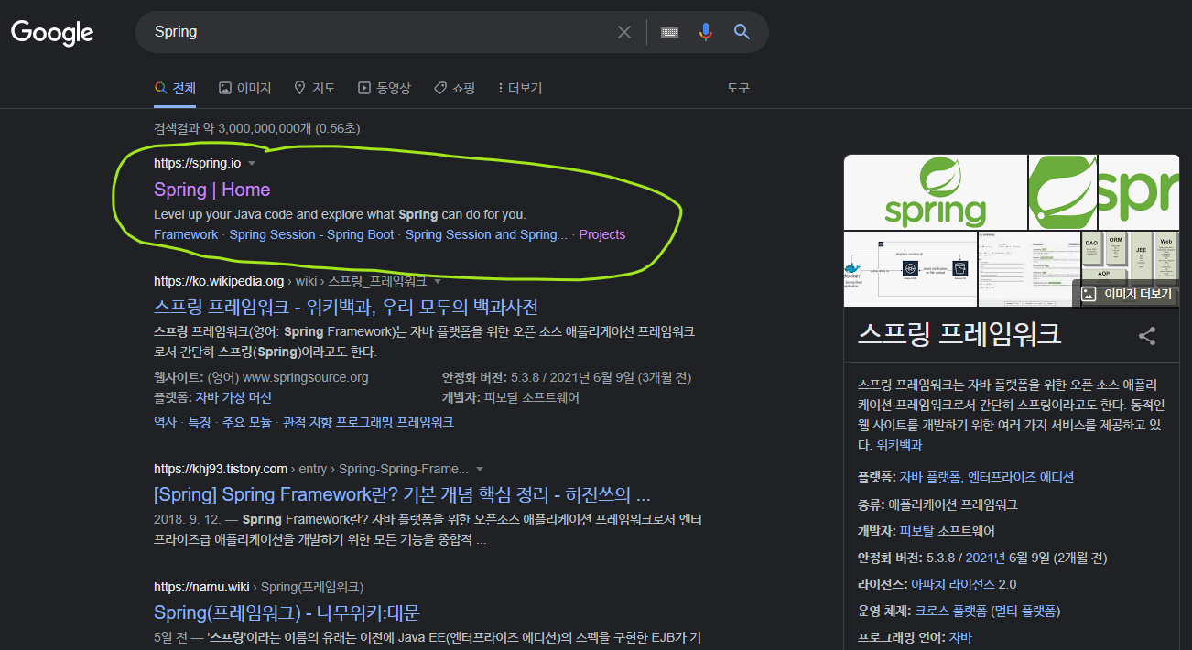
Spring 개발 환경 구축
Google 검색 Spring

Slide 9
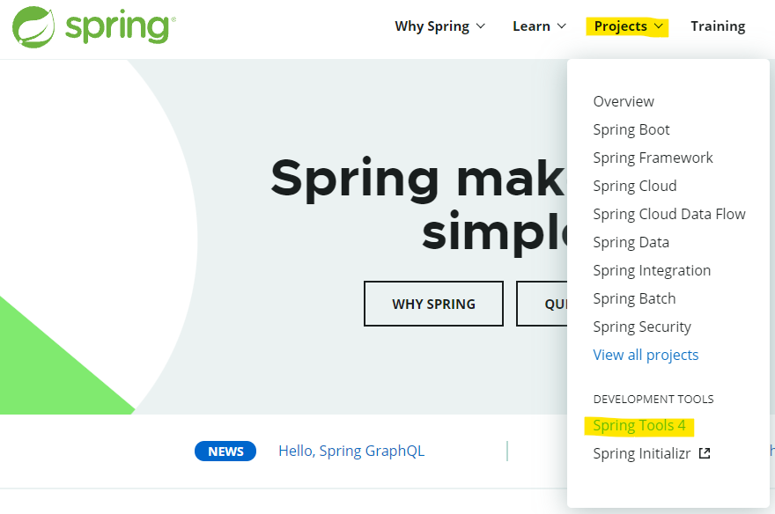
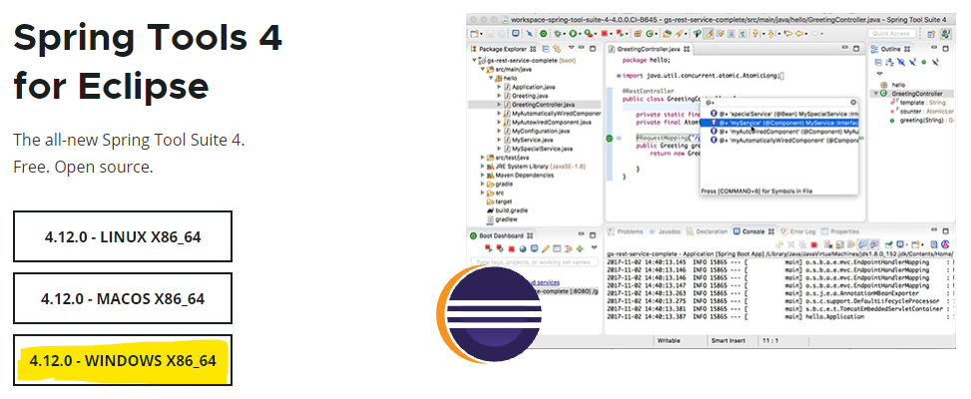
Spring 개발 환경 구축
1
Projects에 Sprint Tools4 클릭
2
Wondows 64-bit 클릭 후 다운

Slide 10
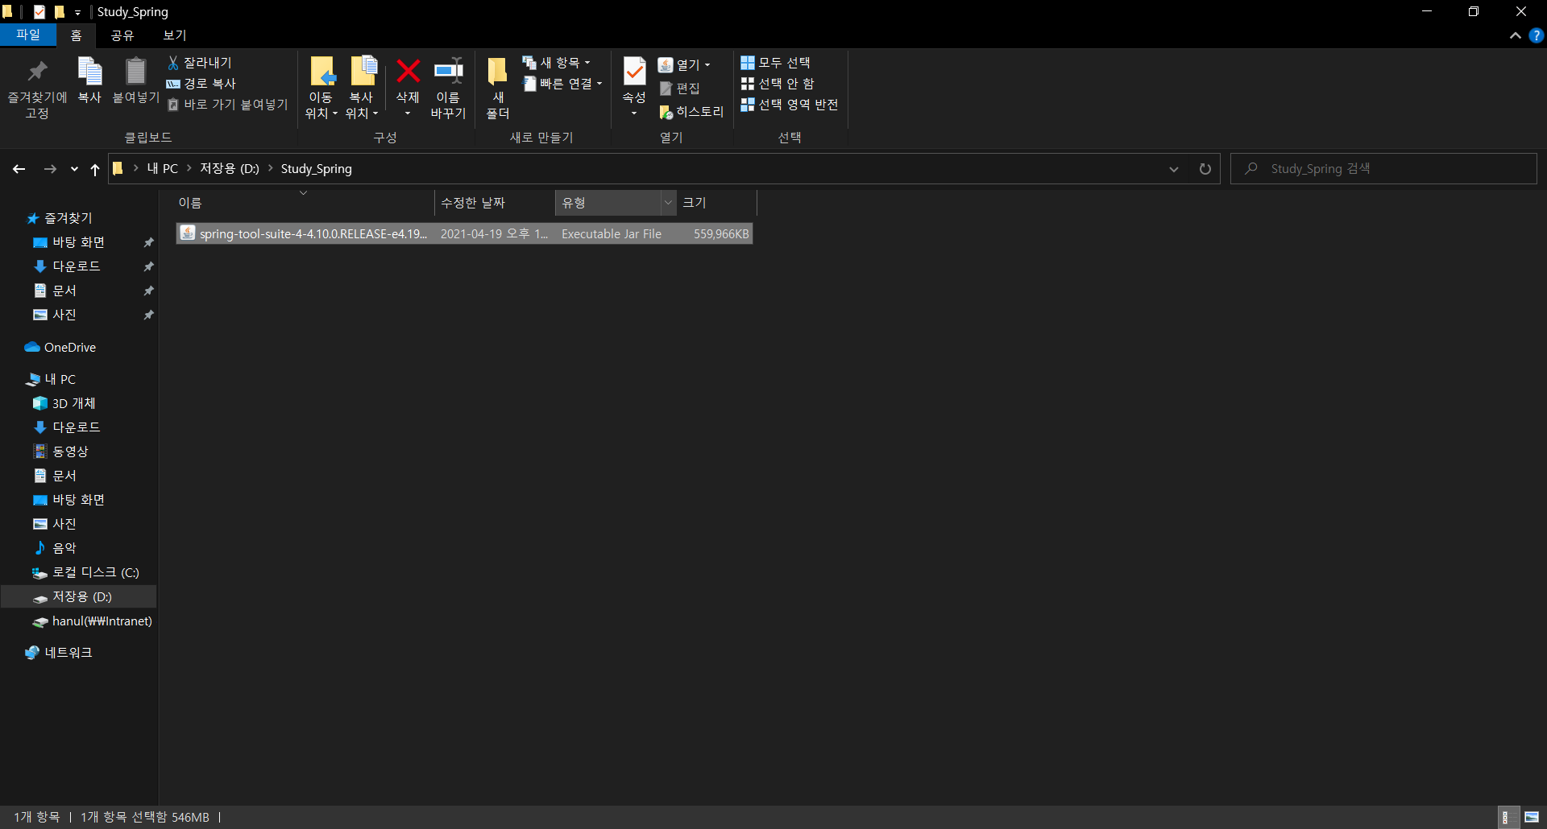
Spring 개발 환경 구축
Down받은 파일 실행

Slide 11
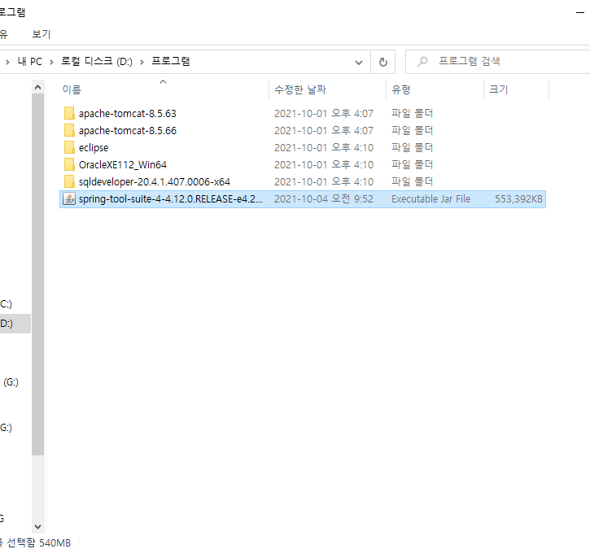
Spring 개발 환경 구축
실행 후 생성 된 폴더 클릭

Slide 12
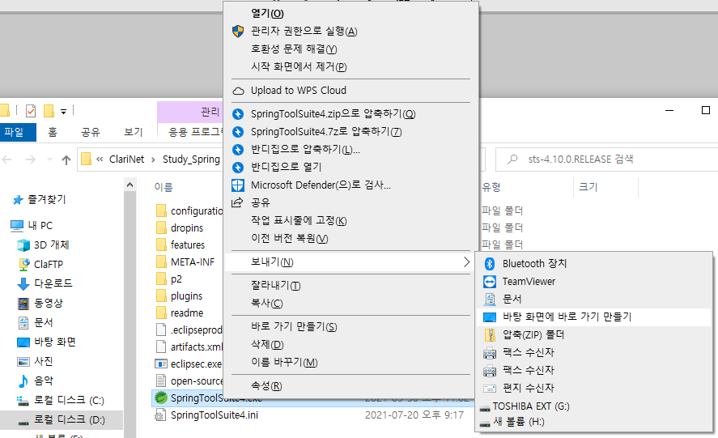
Spring 개발 환경 구축
SpringToolSuite4 오른쪽 클릭 후 바탕 화면 바로가기 생성

Slide 13
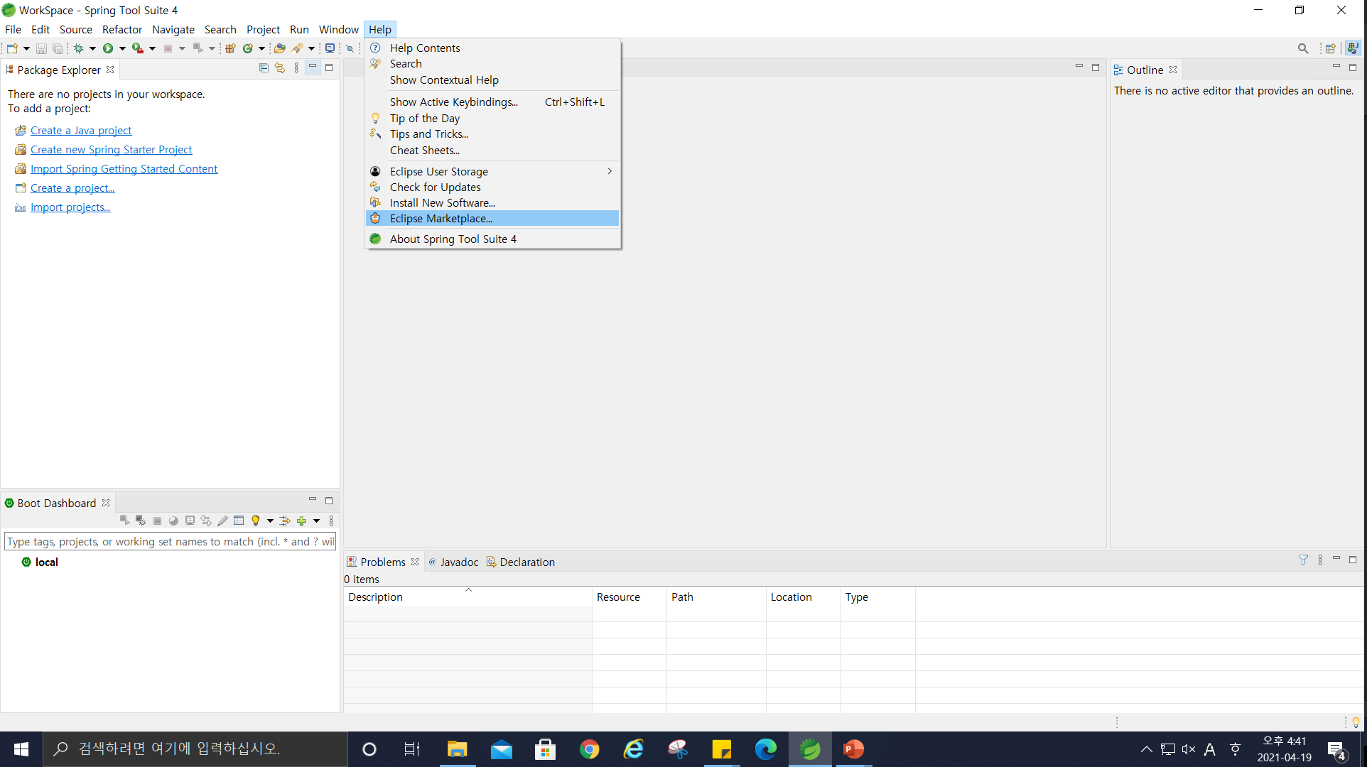
Spring 개발 환경 구축
정상 실행 확인 후 Help - > Eclipse MarketPlace 클릭

Slide 14
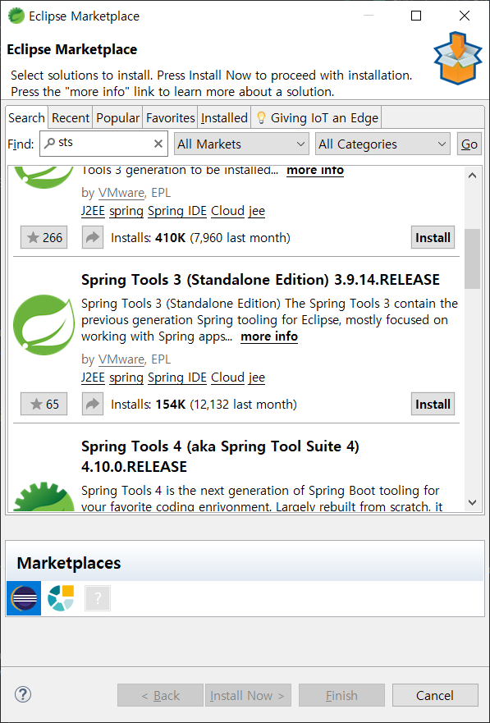
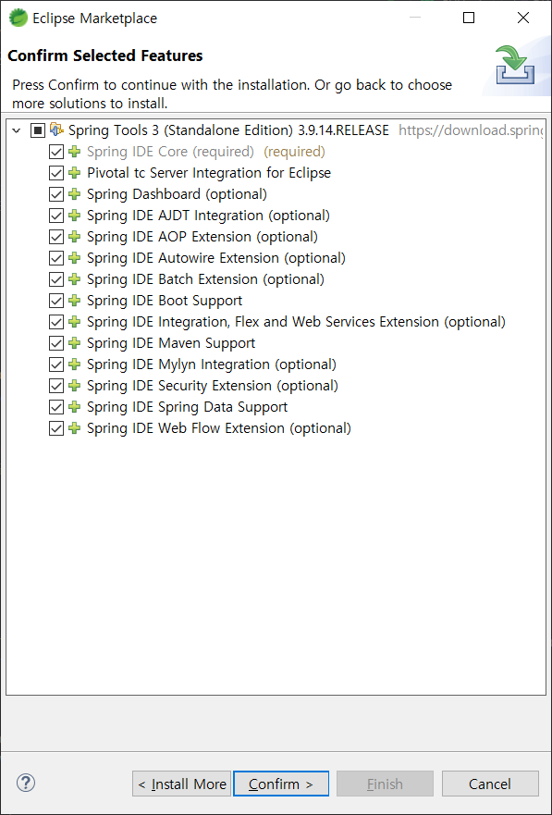
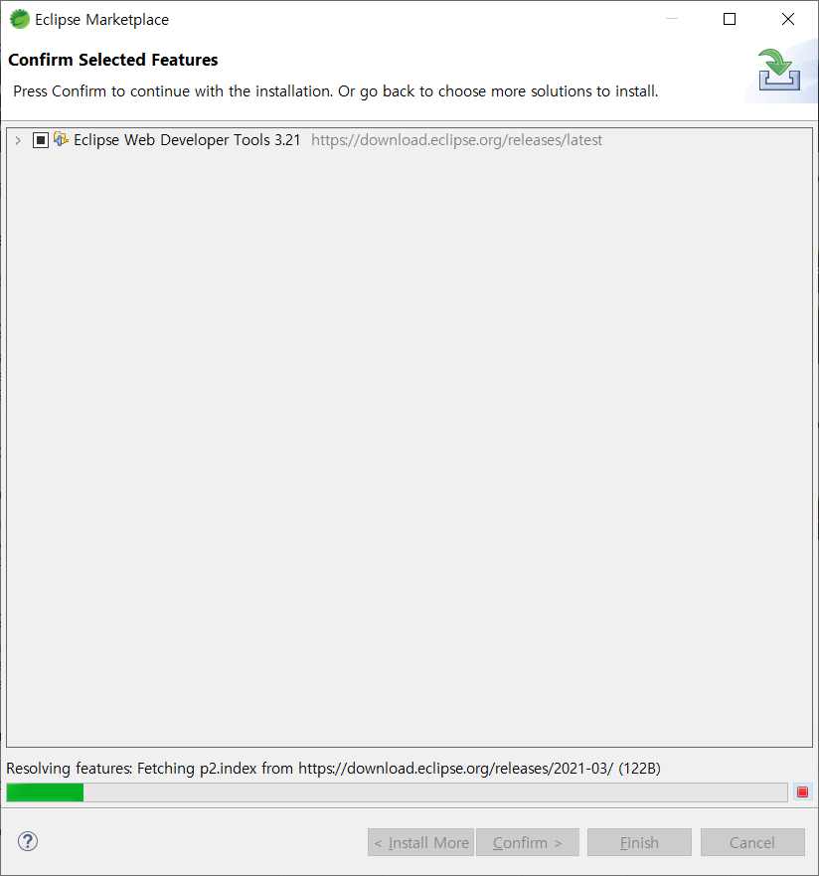
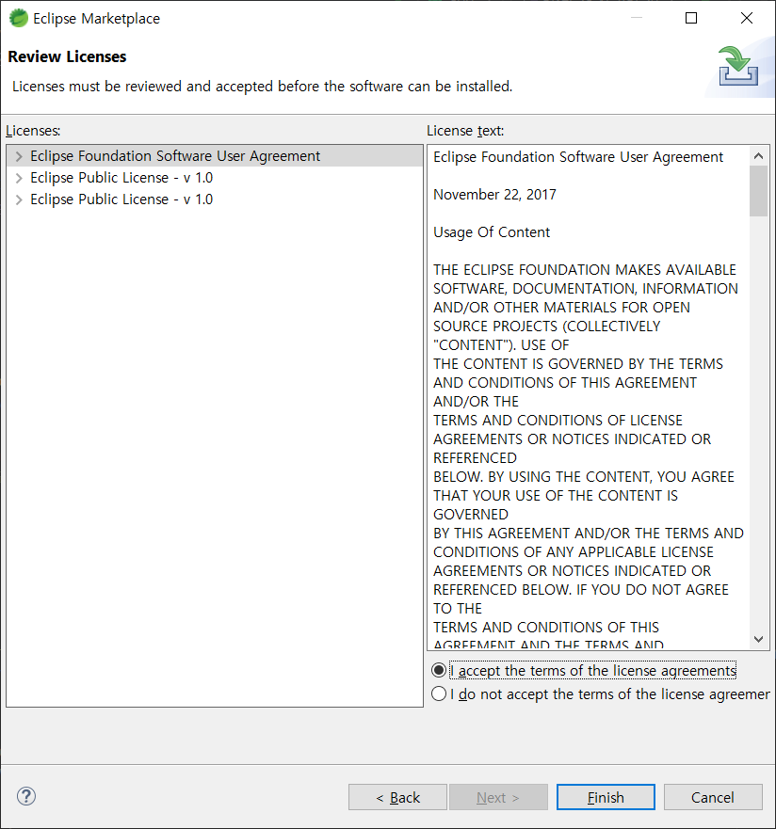
Spring 개발 환경 구축
Sts검색 후 Tools 3 Install (Confirm finish Sprin)

Slide 15
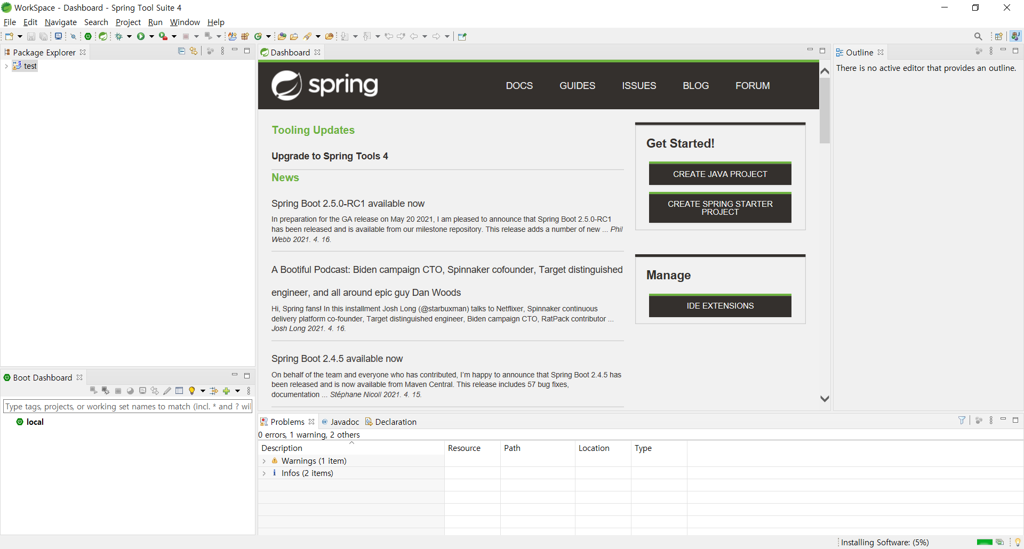
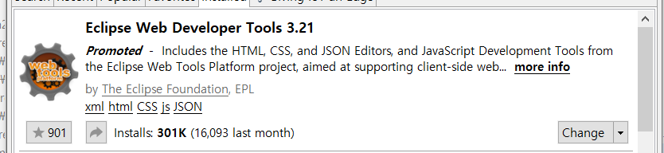
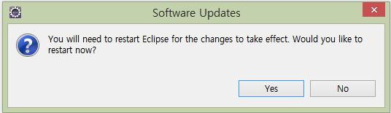
Spring 개발 환경 구축
해당 영역이 작업 상태 표시 줄 완료 되면 Spring 재시작 확인 창 나옴 재시작 하면됨

Slide 16
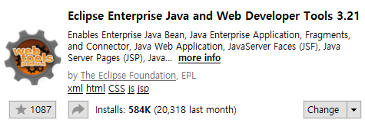
Spring 개발 환경 구축
설치 완료 후 Eclipse Web Developer Tools와 Eclipse Enterprise Java and Web Developer Tools 설치

Slide 17
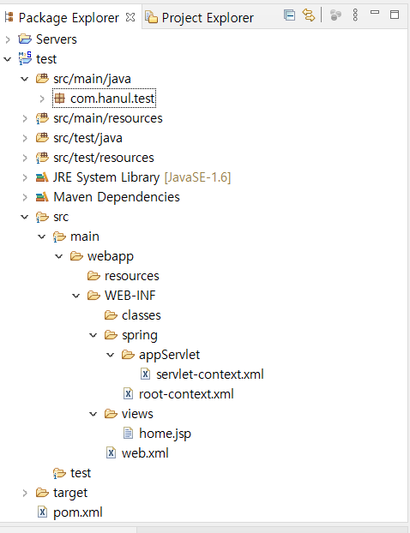
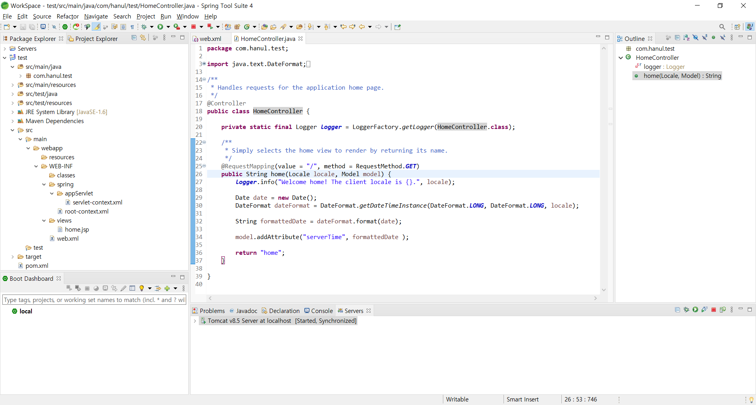
Spring 화면 구성
Test/src/main/java -Java 소스파일을 관리하는 디렉토리
Test/src/main/resouces -Logging 및 리소스 관련(잘사용안함)
Test/src/test -프로그램 테스트 관련 디렉토리 들
Test/src/main/webapp/resources -Spring Web관련 리소스 파일들(css, js, image 등)
Test/src/main/webapp/Spring -Servlet 설정파일 관리
Test/src/main/webapp/Views -Jsp,Html등등 주로 Jsp를 사용하지만 Web에서 보여지는 페이지 부분

Slide 18
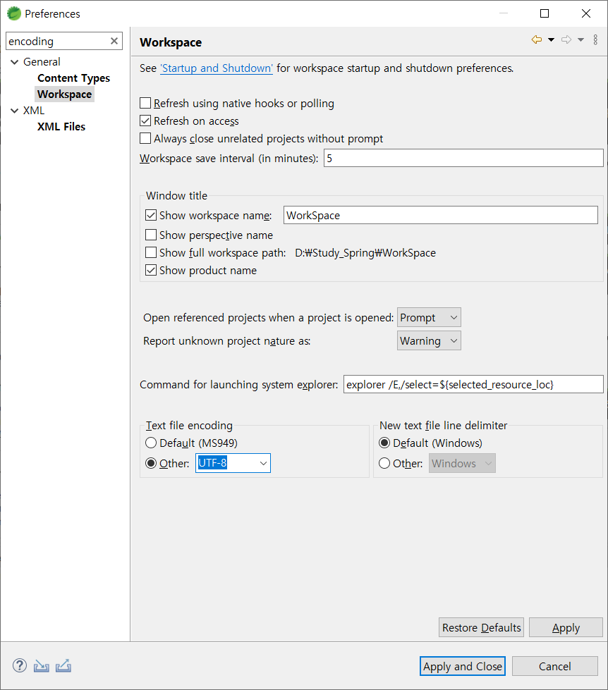
Spring 개발 환경 구축
Windows->prefereces->encoding 검색 후 workspace의 encoding을 utf-8로 (주석 꺠짐 방지)

Slide 19
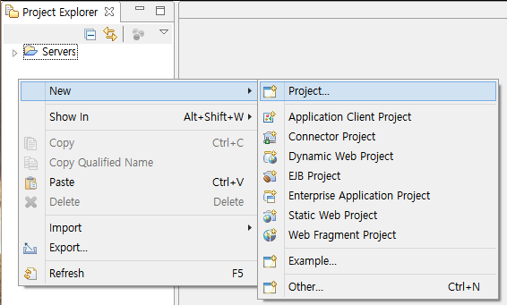
Spring 개발 환경 구축
재시작 완료 시 Create a java Project 클릭 해서 프로젝트 생성

Slide 20
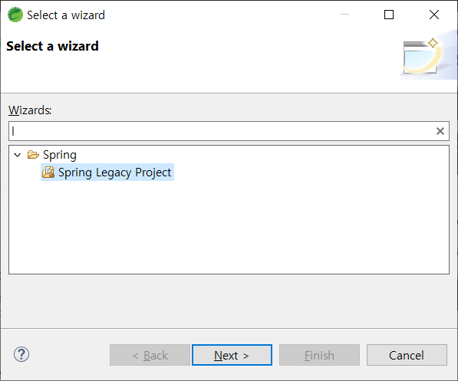
Spring 개발 환경 구축
Spring 또는 Legacy 검색 했는데 안나오는 경우 Spring Tool이 제대로 설치 안된 상태 다시 Eclipse MarketPlace로 가면됨

Slide 21
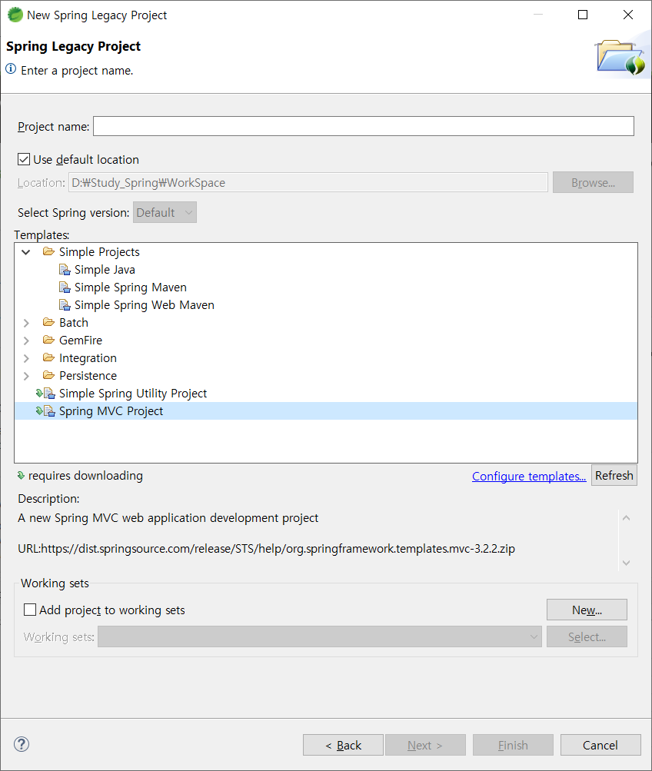
Spring 개발 환경 구축
Spring MVC Project 클릭 후 프로젝트 Name Test로

Slide 22
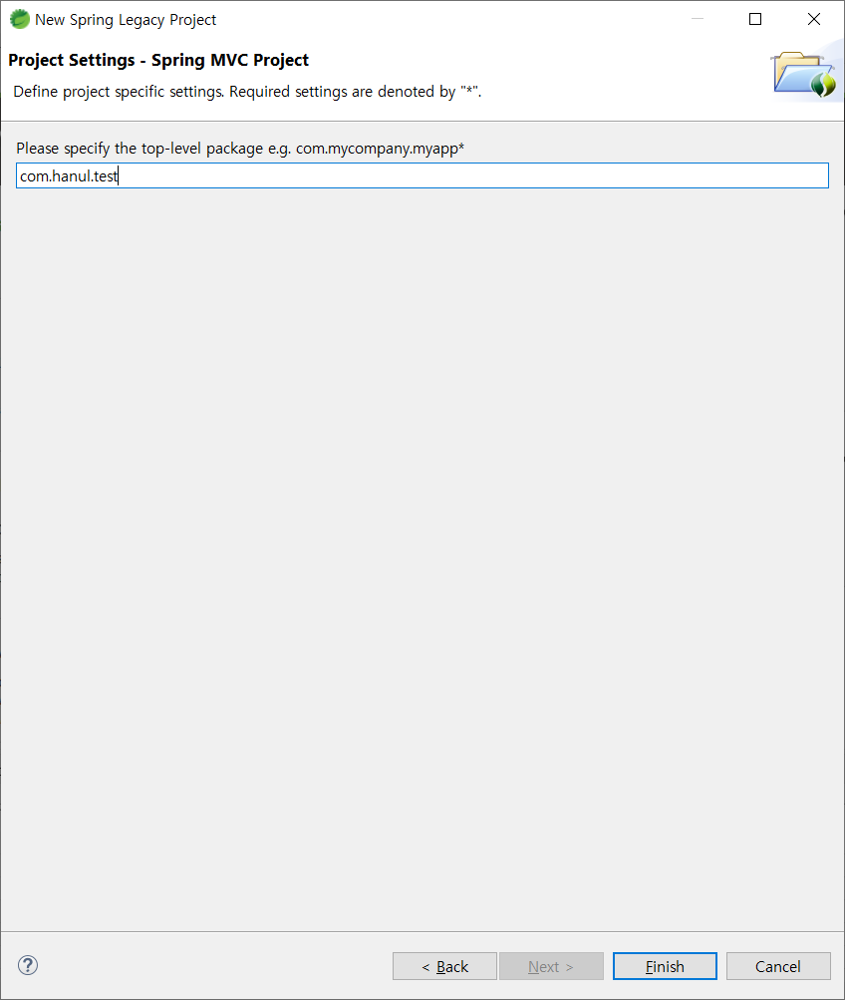
Spring 개발 환경 구축
Package Name 은 com.hanul.test로

Slide 23
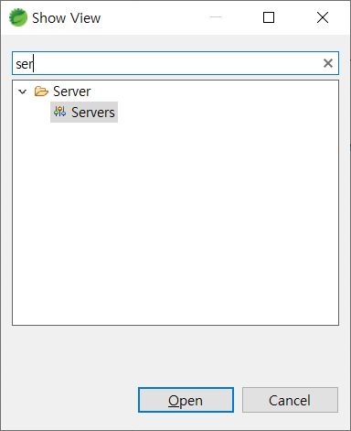
Spring 개발 환경 구축
Server 추가 (Eclipse와 동일) Server탭이 안보일 시 window->show view에서 server를 찾아 open시킴

Slide 24
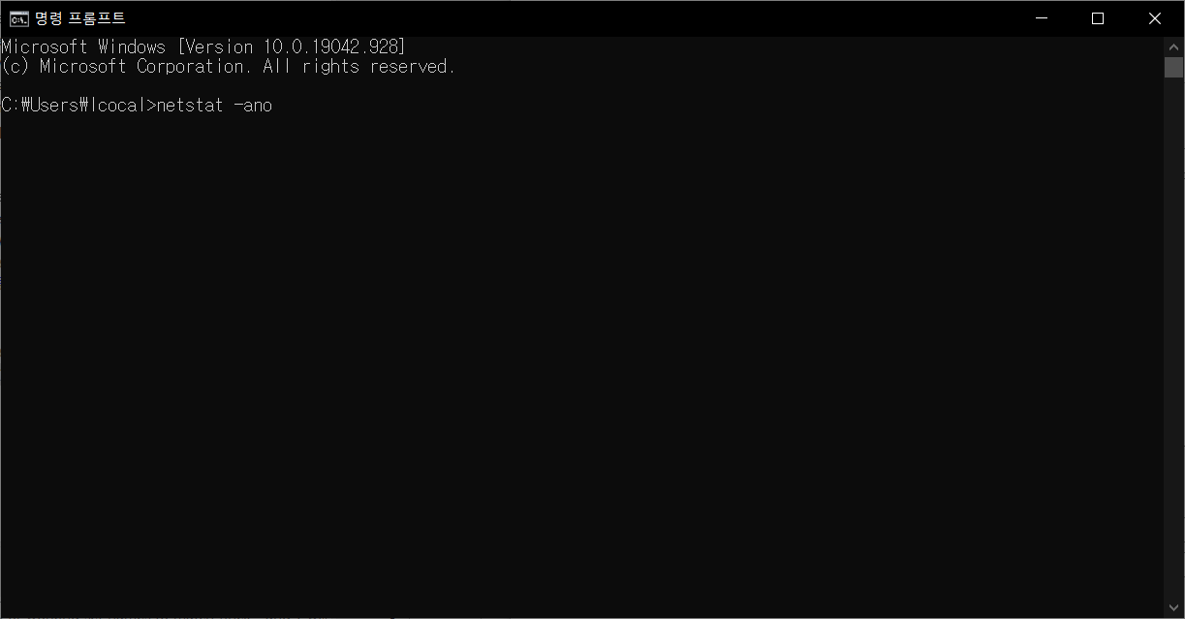
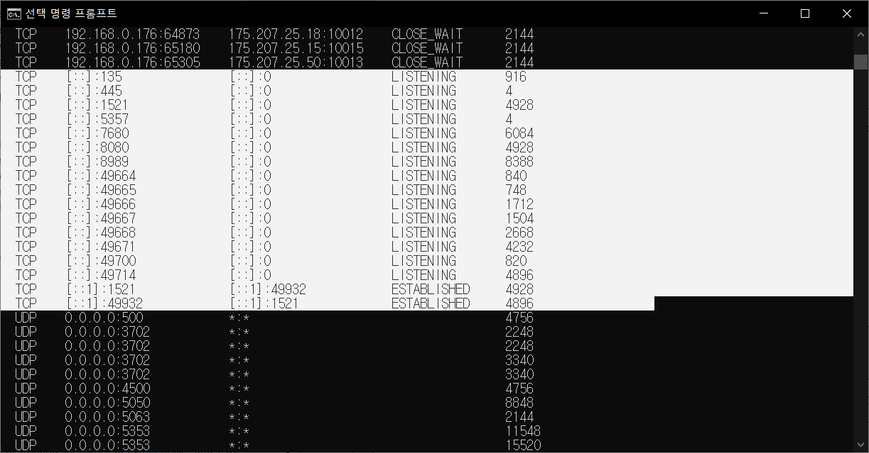
Spring 개발 환경 구축
포트번호 남는거 할당 cmd창에서 netstat –ano 실행 사용하지 않는 포트를 Spring sever 포트에 할당하고 저장

Slide 25
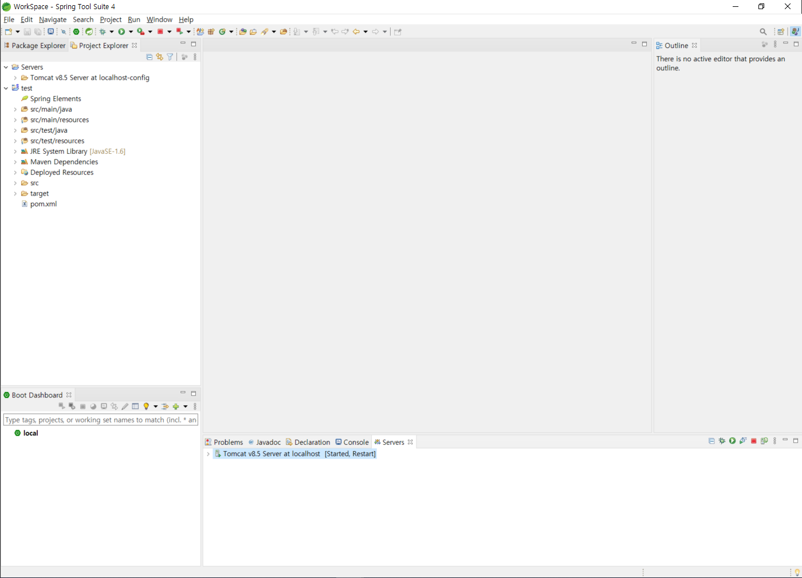
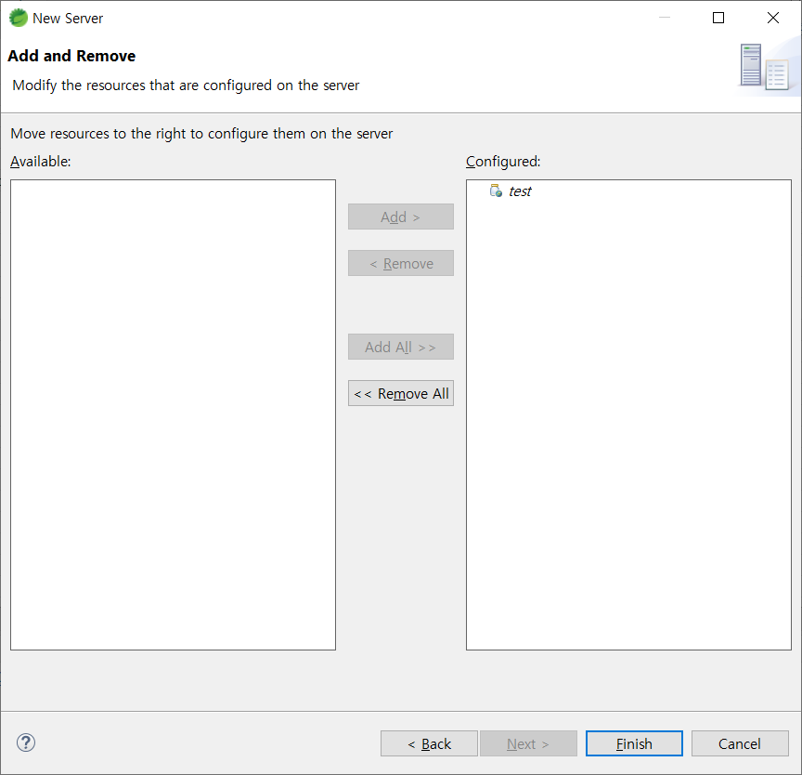
Spring 개발 환경 구축
서버 오른쪽 클릭 후 생성 한 project add시키기
서버를 실행 시킨 후 정상 실행 되는지 확인

Slide 26
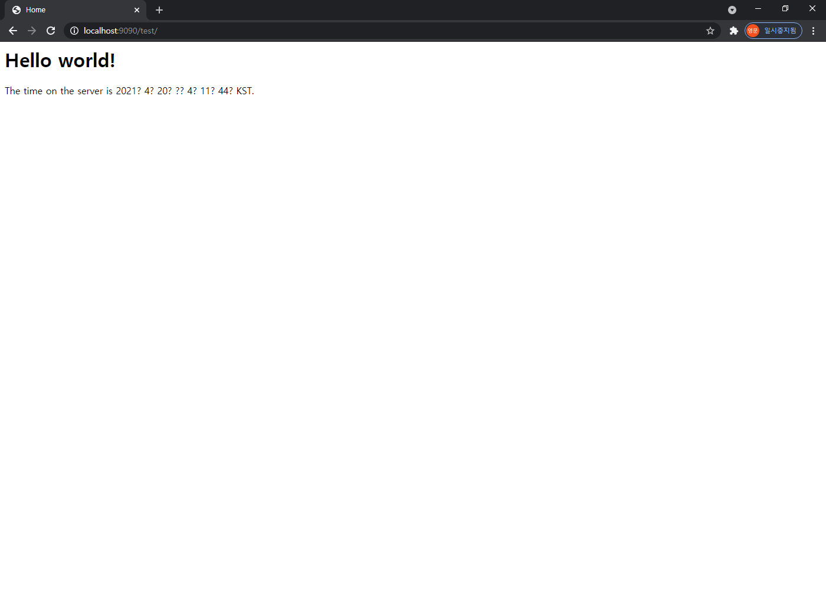
Spring 개발 환경 구축
Chrome 실행 후 자신의 IP(localhost) : 포트번호 /test 엔터 Hello World 화면이 나오면 Server가 정상 작동 하는것을 확인

Slide 27
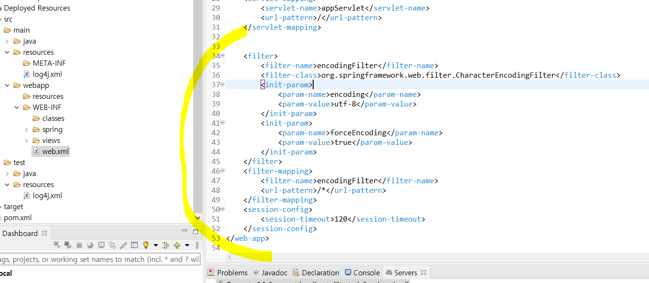
Spring 개발 환경 구축
<!-- 한글 깨짐 처리 -->
<filter>
<filter-name>encodingFilter</filter-name>
<!– 작성할 때 .java 파일같이 자동 완성되는 곳에서 작성한 뒤 잘라내기하여
아래 org.springframework.web.filter.CharacterEncodingFilter 부분 붙여넣기
-->
<filter-class>org.springframework.web.filter.CharacterEncodingFilter</filter-class>
<!-- 초기화 됐을 때의 파라미터를 지정 -->
<init-param>
<param-name>encoding</param-name>
<param-value>utf-8</param-value> <!-- 'utf-8' 대소문자 관계 없음 -->
</init-param>
<init-param>
<param-name>forceEncoding</param-name>
<param-value>true</param-value>
</init-param>
</filter>
<filter-mapping>
<filter-name>encodingFilter</filter-name>
<url-pattern>/*</url-pattern> <!-- 모든 요청에 대해서 이 필터를 거치게 함 -->
</filter-mapping>
<!-- 한글 설정 End -->
Spring 한글 깨질 시 web.xml에 filter로 encoding을 잡아준다

